Slide 1





2025
Læknar og Hjúkrunarfræðingar
Hetjur heilsunnar

Slide 2

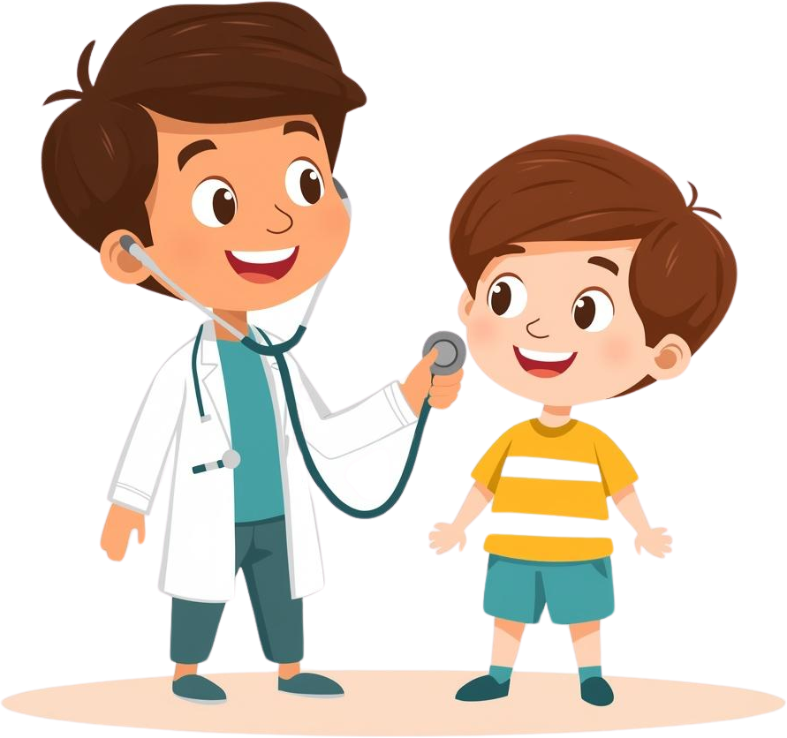



Hvað gera læknar á hverjum degi?
Skoða sjúklinga
Læknirinn hlustar á þig og skoðar hvort þú sért frískur!
Gefa lyf
Ef þú ert veikur gefur læknirinn þér lyf sem hjálpa þér að líða betur.
Hjálpa fólki
Læknar hjálpa fólki á hverjum degi að verða frískt.

Slide 3
Hvernig læknir er hægt að vera?

Slide 4

Hvað gera hjúkrunarfræðingar?
Hugsa um sjúklinga
Hjúkrunarfræðingar passa upp á fólk sem er veikt og hjálpa þeim að líða betur!
Gefa sprautur
Þau gefa lyf, taka blóðprufur og bólusetja til að hjálpa fólki.
Mæla hita
Þau nota hitamæli til að sjá hvort einhver sé með hita og þurfi meiri hjálp.

Slide 5
Hvernig hjúkrunarfærðingur er hægt að vera?

Slide 6

Hvað þurfa læknar að læra?
Háskólanám
Læknar fara í háskóla í mörg, mörg ár til að læra allt um líkamann og heilsu!
Læra um líkamann
Þeir læra um hjartað, heilann, bein og allt sem er inni í okkur. Þetta er eins og að læra um landakort!
Æfingar á sjúkrahúsi
Læknar æfa sig á sjúkrahúsi og heilsugæslunni með reyndum læknum áður en þeir mega hjálpa sjúklingum sjálfir. Það kallast kandídat ár.
Nám lækna

Slide 7

Hvað læra hjúkrunarfræðingar?
Fara í skóla
Hjúkrunarfræðingar fara í skóla í mörg ár til að læra allt um líkamann og hvernig á að hjálpa fólki.
Læra að hjálpa
Þau læra að gefa lyf, búa um sár og hugga fólk sem er veikt eða hrætt.
Æfa sig mikið
Þau æfa sig á sjúkrahúsum með raunverulegum sjúklingum áður en þau verða alvöru hjúkrunarfræðingar!

Slide 8







Verkefni
Læknasloppur, hlífðarfatnaður
Sjúkrahús og heilsugæsla
Hlustunarpípa, sprautur, hamar, hitamælir, plástrar, grisja, gips og lyf.
Hjálpa fólki að líða betur og bjarga mannslífum
Takk fyrir að hlusta!

